Slide 1
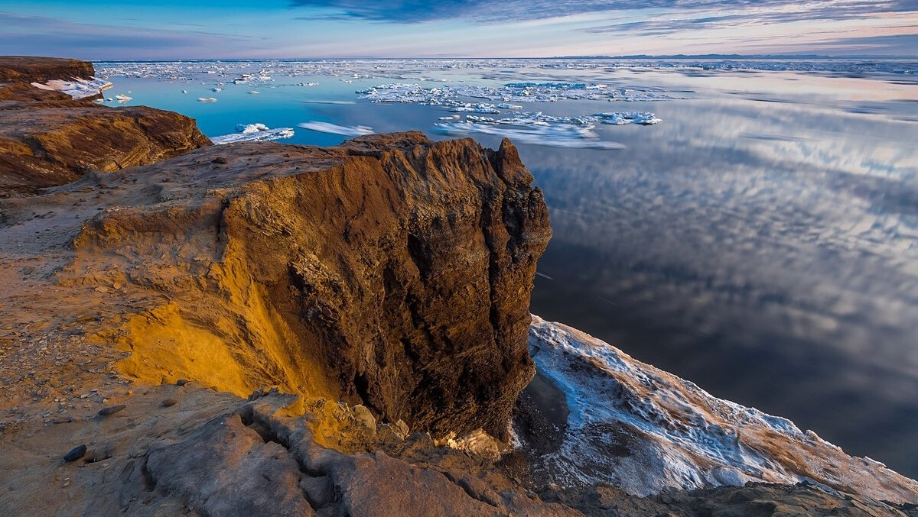
МОРЕ ЛАПТЕВЫХ
ЛАПТЕВТАР БАЙҔАЛЛАРА
LAPTEV SEA

Slide 2
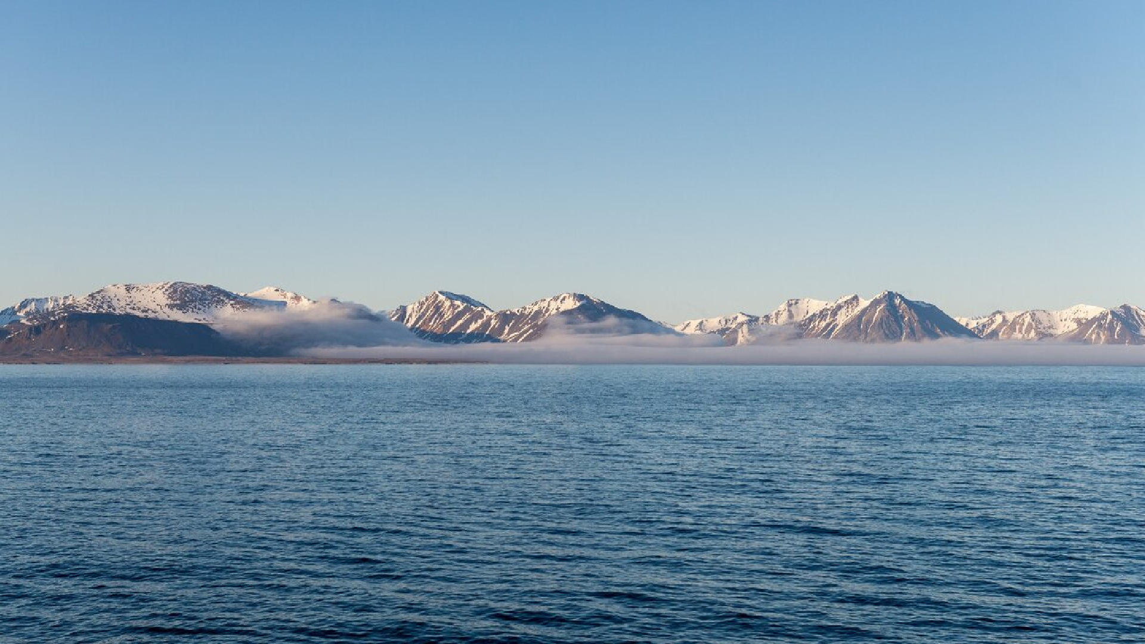
Мо́ре Ла́птевых
— окраинное море Северного Ледовитого океана.
Лаптевтар байҕаллара
- Хотугу Муустаах муора кытыла.
The Laptev Sea is the marginal sea of the Arctic Ocean.

Slide 3
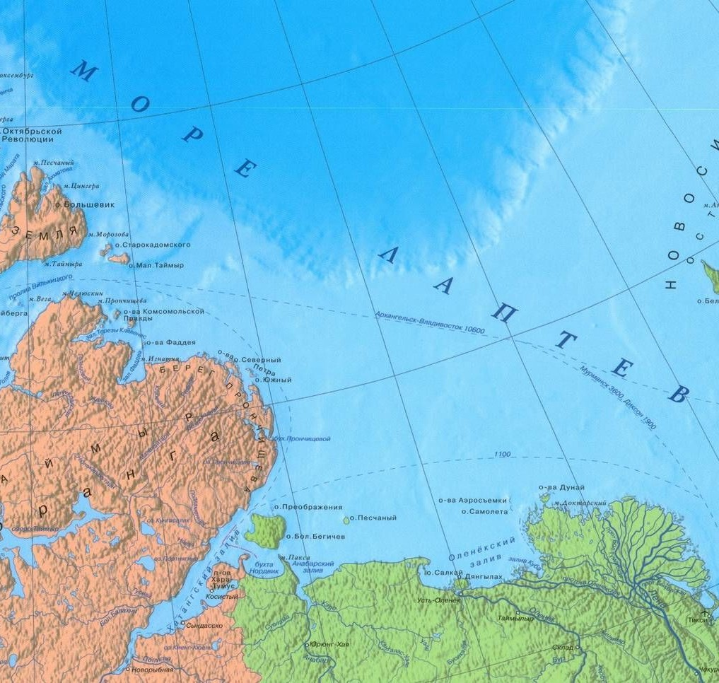
Море Лаптевых отличается от всех других российских морей тем, что здесь нет ни одного острова с постоянным населением, кроме сотрудников полярных станций.
Лаптевтар муоралара Россия муора таһымыттан уратылаах, манна полярнай станциялар үлэһиттэриттэн ураты куруук нэһилиэнньэлээх биир да арыыта суох.
The Laptev Sea differs from all other Russian seas in that there is not a single island with a permanent population, except for employees of polar stations.

Slide 4
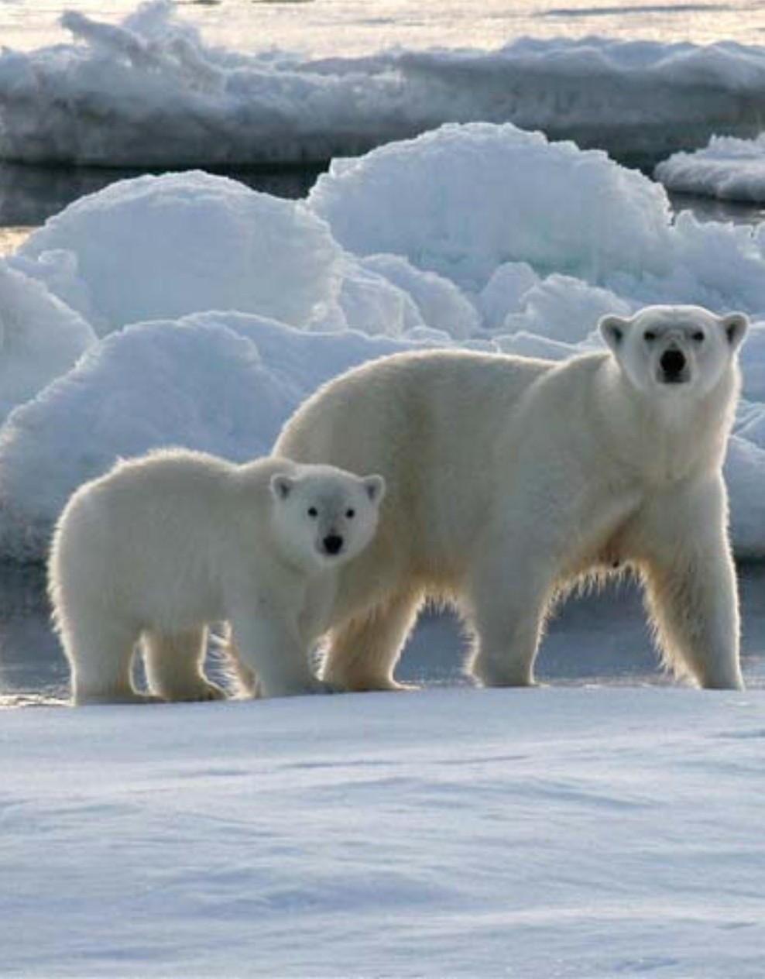
На берегах моря Лаптевых постоянно обитают морж, морской заяц, нерпа, гренландский тюлень, копытный лемминг, песец, северный олень, горностай, волк, полярный заяц и белый медведь
Лаптевтар байҕалларын кытылыгар муора, муора куобаҕа, ньиэрпэ, Гренландия түлүк, туйах лемминг, кырса, хотугу таба, кырынаас, бөрө, полярнай куобах уонна үрүҥ эһэ куруук олороллор
The shores of the Laptev Sea are constantly inhabited by walrus, sea hare, seal, Greenland seal, hoofed lemming, arctic fox, reindeer, ermine, wolf, polar hare and polar bear

Slide 5
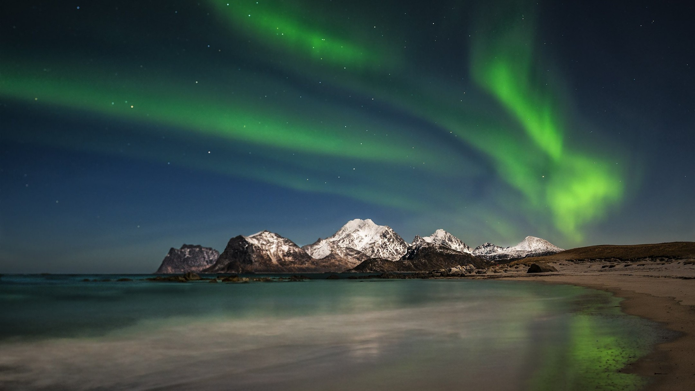
Полярная ночь здесь длится около 4 месяцев ежегодно
Манна полярнай түүн 4 ый кэриҥэ кэлэр
The polar night here lasts about 4 months annually

Slide 6
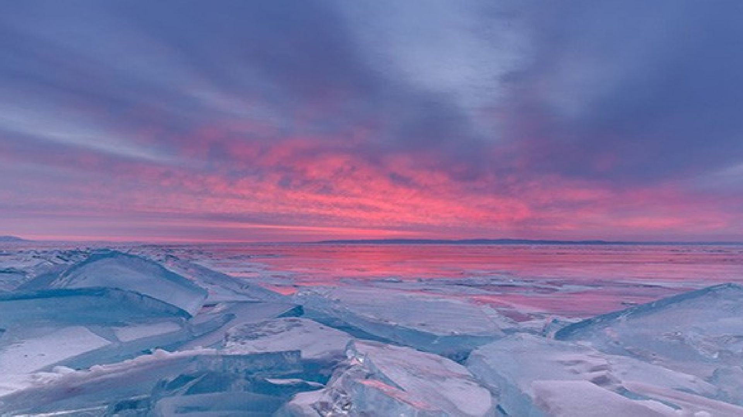
Самая низкая температура, зафиксированная в этом районе, составила -50 °C, самая высокая – 32,7 °C.
Бу оройуоҥҥа саамай кыра температура -50 °C, саамай үрдүк-32,7 °c..
The lowest temperature recorded in this area was -50 °C, the highest - 32.7 °C.

Slide 7
Современное название было присвоено морю в 1935 году. Лаптевы – фамилия братьев, которые занимались полярными исследованиями.
Аныгылыы аата 1935 сыллаахха муораҕа бэриллибитэ.
Лаптевтар араспаанньалара полярнай чинчийиинэн дьарыктанар аймахтара.
The modern name was given to the sea in 1935. Laptev is the surname of the brothers who were engaged in polar research.
спасибо за внимание!

Slide 8
Презентацию подготовили Михайлов Илья с родителями
Старшая группа «Мичээр» 2021 год

